Slide 1
Progress Week 2

Slide 2
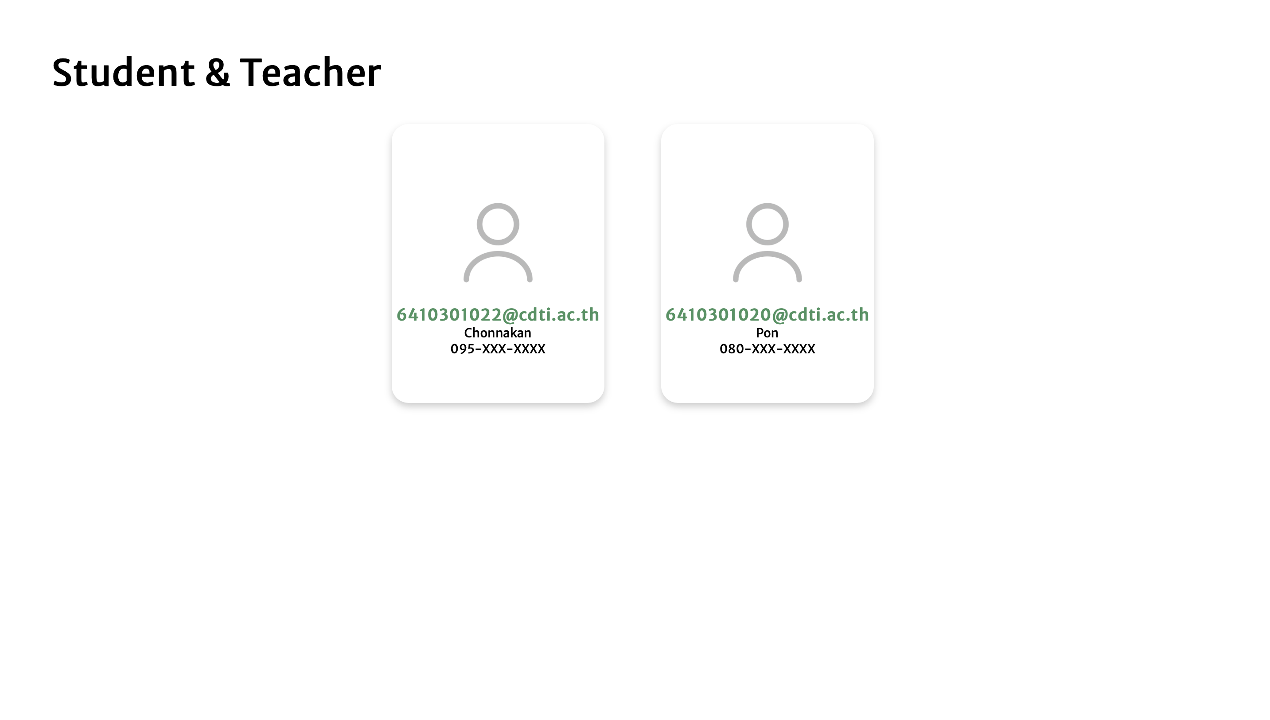
Profile list Page

Slide 3

Details Page
แสดงDetails ของแต่ละบุคคล
Email
Name
Phone Number
Food Allergy
Medicine Allergy
ถ้าไม่มีข้อมูลไหนจะไม่แสดงผลออกมา

Slide 4

Details Page
แสดงDetails ของแต่ละบุคคล
Email
Name
Phone Number
Food Allergy
Medicine Allergy
ถ้าไม่มีข้อมูลไหนจะไม่แสดงผลออกมา

